Slide 1
第四章 模拟退火

Slide 2
一.导言
1.算法的提出
原始算法是由Metropolis等(1953)提出，但未引起反响； 1983年Kirkpatrick等将其应用于组合优化，才得到广泛的应用
目的是为了克服优化过程中陷入局优和初值依赖等弊端
基本思想是模拟热力学中的退火过程
[1] Metropolis M, Rosenbluth A, Rosenbluth M, Teller A, Teller E (1953). Equation of state calculations by fast computing machines. J Chem Phys, 21: 1087-1092.
[2] Kirkpatrick S, Gelatt CD Jr, Vecchi MP (1983). Optimization by simulated annealing. Science, 220: 671-680.

Slide 3
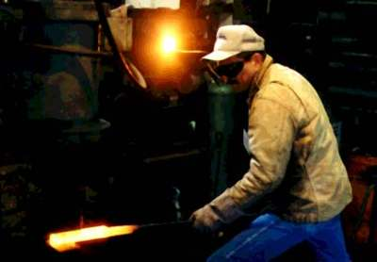
一.导言
2.金属退火过程
什么是退火
退火是指将固体加热到足够高的温度，使分子呈随机排列状态，然后逐步降温使之冷却，最后分子以低能状态排列，固体达到某种稳定状态

Slide 4
一.导言
2.金属退火过程
什么是退火
加温过程——增强粒子的热运动，消除系统原先可能存在的非均匀态
等温过程——对于与环境换热而温度不变的封闭系统，系统状态的自发变化总是朝自由能减少的方向进行，当自由能达到最小时，系统达到平衡态
冷却过程——使粒子热运动减弱并渐趋有序，系统能量逐渐下降，从而得到低能的晶体结构

Slide 5
一.导言
2.金属退火过程
什么是退火
缓慢下降
高温
低温
高能状态
低能状态

Slide 6
一.导言
2.金属退火过程
数学描述
设热力学系统S中有n个状态（有限且离散的），其中状态i的能量为E_{i} ，在温度T_{k}下，经一段时间达到热平衡，此时处在状态i的概率为：
则有如下关系：E_{i}↓→ P_{i} ↑， T_{k}↓→ P_{i} ↓
如何确定C_{k}?

Slide 7
一.导言
2.金属退火过程
数学描述

Slide 8
一.导言
2.金属退火过程
数学描述
通过求C_{k}，获得Bolzman方程：

Slide 9
一.导言
2.金属退火过程
Bolzman方程
同一温度下S处在能量小的状态要比处在能量大的状态概率大
若存在E₁<E₂，则在同一温度T_{k}下，有
故P₁(T_{k})>P₂(T_{k})

Slide 10
一.导言
2.金属退火过程
Bolzman方程
若i*表示S中唯一的最低能量的状态， 是关于温度T_{k}单调递减
对P_{i}(T_{k})求对温度的导数，则

Slide 11
一.导言
2.金属退火过程
Bolzman方程
由于
且存在当 时，
故

Slide 12
一.导言
2.金属退火过程
Bolzman方程
当T_{k}→0时，P_{i*}(T_{k}) →1
同理，当T_{k}→0时，

Slide 13
一.导言
2.金属退火过程
温度T_{k}对P_{i}(T_{k})的影响
当T_{k}很大时， E_{i}/T_{k}→0，P_{i}(T_{k})≈1/n，这意味着各状态的概率几乎相等。
当T_{k}→0时， E_{i}/T_{k}→∞，这意味着E_{i}与E_{j}的小差别带来P_{i}(T_{k})和P_{j}(T_{k})的巨大差别

Slide 14
一.导言
2.金属退火过程
温度T_{k}对P_{i}(T_{k})的影响
例：E_{i}=90，E_{j}=100
当T_{k}=100时
此时P_{i}(T_{k}) ≈ P_{j}(T_{k})

Slide 15
一.导言
2.金属退火过程
温度T_{k}对P_{i}(T_{k})的影响
例：E_{i}=90，E_{j}=100
当T_{k}=1时
此时P_{i}(T_{k})+P_{j}(T_{k}) ≈P_{i}(T_{k})

Slide 16
一.导言
3.组合优化与退火
Metropolis准则—以概率接受新状态
若在温度T_{k} ，当前状态i →新状态j
若E_{j}<E_{i}，则接受 j 为当前状态
否则，若概率 p=exp[-(E_{j}-E_{i})/ T_{k} ] 大于[0,1)区间的随机数，则仍接受状态 j 为当前状态；若不成立则保留状态 i 为当前状态

Slide 17
一.导言
3.组合优化与退火
组合优化问题 | 物理退火
解 | 状态
目标函数 | 能量函数
最优解 | 最低能量状态
设定初始高温 | 加温过程
基于Metropolis准则的搜索 | 等温过程
温度参数的下降 | 冷却过程

Slide 18
二.基本算法框架
构成要素
解的表达与邻域移动方式同TS
邻域解的产生
在当前解的邻域结构内以一定概率方式（均匀分布、
正态分布、指数分布等）产生
选择策略
一般采用min[1,exp(-∆f/t)]

Slide 19
二.基本算法框架
构成要素
初始温度
均匀抽样一组状态，以各状态目标值的方差为初温
随机产生一组状态，确定两两状态间的最大目标值差，根据差值，利用一定的函数确定初温
利用经验公式
实验表明：初温越大，获得高质量解的机率越大，但花费较多的计算时间

Slide 20
二.基本算法框架
构成要素
降温函数
，其中
优点：简单易行

Slide 21
二.基本算法框架
构成要素
热平衡条件
Metropolis抽样稳定准则
设置内循环迭代次数
检验目标函数的均值是否稳定
连续若干步的目标值变化较小
停止准则
设置外循环迭代次数
设置终止温度的阈值
算法搜索到的最优值连续若干步保持不变

Slide 22
二.基本算法框架
算法流程
Step 1
选一个初始点i ( )，给定初始温度 ，终止温度 ，令迭代指标 ， ；
Step 2
随机产生一个邻域解 ，计算目标值增量 ；
注：选择 时，要足够高，使

Slide 23
二.基本算法框架
算法流程
Step 3
若 ，令i=j； (j比i好，无条件转移)
否则产生 ，若 ，则令i=j ；(i比j好，有条件转移)
Step 4
若达到热平衡（内循环停止准则），转Step 5；否则，转Step 2；
注： 高时，广域搜索； 低时，局域搜索

Slide 24
二.基本算法框架
算法流程
Step 5
若k=k+1，更新 ，若 （外循环停止准则），则停止；否则，转Step 2。

Slide 25
二.基本算法框架
算法伪码图
Generate an initial solution s;
Initialize the temperature T;
while the stop condition is not met do
repeat
Select s’ ∈N(s) randomly;
if f(s’)<=f(s) then
s←s’;
else
s←s’ with a probability p(T,f(s’),f(s));
endif
until the “thermodynamic equilibrium” condition is met
Decrease T;
endwhile

Slide 26
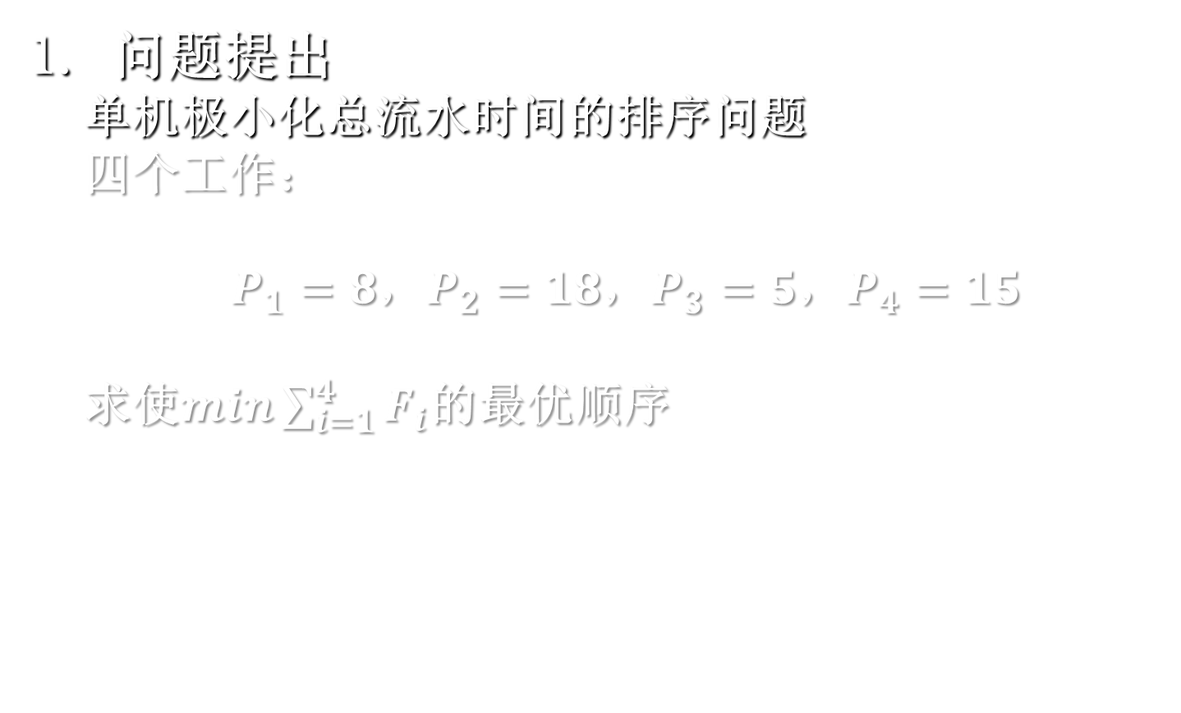
三.算法举例
问题提出
单机极小化总流水时间的排序问题
四个工作：
$P_{1}=8$，$P_{2}=18$，$P_{3}=5$，$P_{4}=15$
求使$min\sum_{i=1}^{4}{F_{i}}$的最优顺序

Slide 27

三.算法举例
问题提出
预备知识：按SPT准则，最优顺序为3-1-4-2
$$F_{[1]}=P_{[1]}$$
$$F_{[2]}=P_{[1]}+P_{[2]}$$
$$F_{[3]}=P_{[1]}+P_{[2]}+P_{[3]}$$
$$F_{[4]}=P_{[1]}+P_{[2]}+P_{[3]}+P_{[4]}$$

Slide 28

三.算法举例
问题提出
预备知识：按SPT准则，最优顺序为3-1-4-2
$$F=\left[\begin{matrix}\begin{matrix}P_{[1]} & P_{[2]}\end{matrix} & \begin{matrix}P_{[3]} & P_{[4]}\end{matrix}\end{matrix}\right]\left[\begin{matrix}\begin{matrix}4 \\ 3\end{matrix} \\ \begin{matrix}2 \\ 1\end{matrix}\end{matrix}\right]$$
$$=4×P_{[1]}+3×P_{[2]}+2×P_{[3]}+1×P_{[4]}$$
$$=4×5+3×8+2×16+1×18$$
$$=92$$

Slide 29
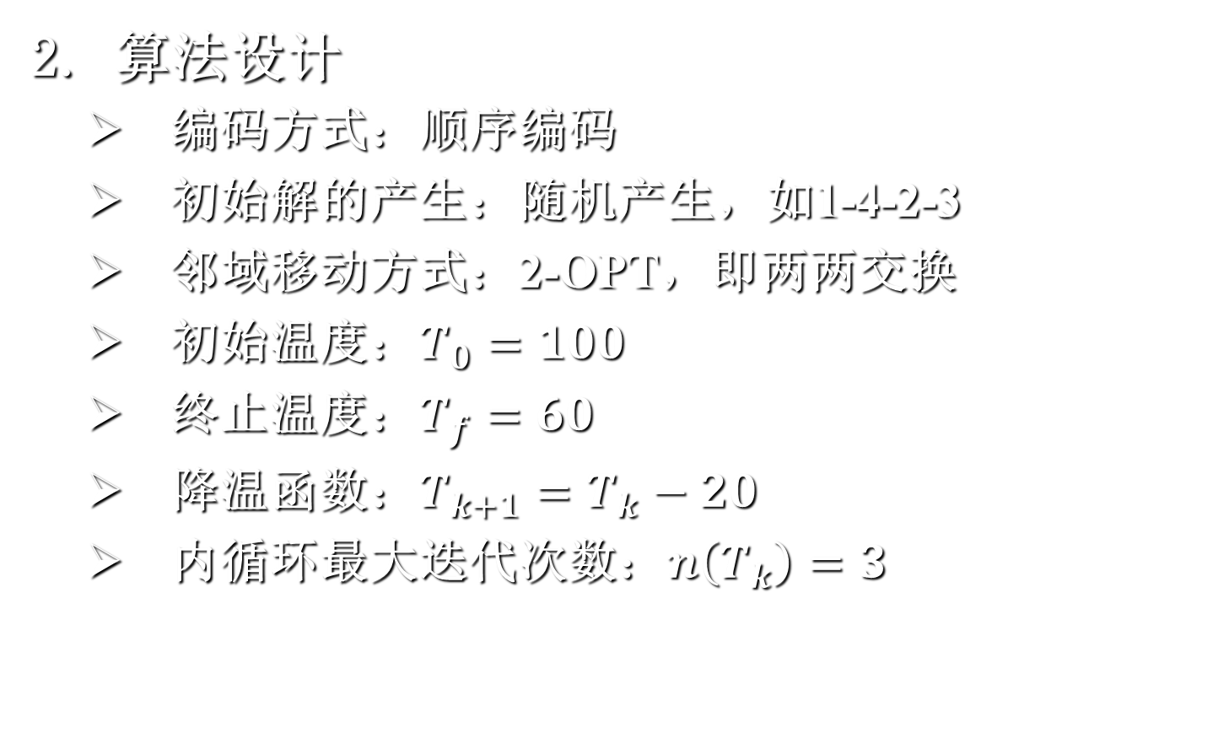
三.算法举例
算法设计
编码方式：顺序编码
初始解的产生：随机产生，如1-4-2-3
邻域移动方式：2-OPT，即两两交换
初始温度：$T_{0}=100$
终止温度：$T_{f}=60$
降温函数：$T_{k+1}=T_{k}−20$
内循环最大迭代次数：$n\left(T_{k}\right)=3$

Slide 30
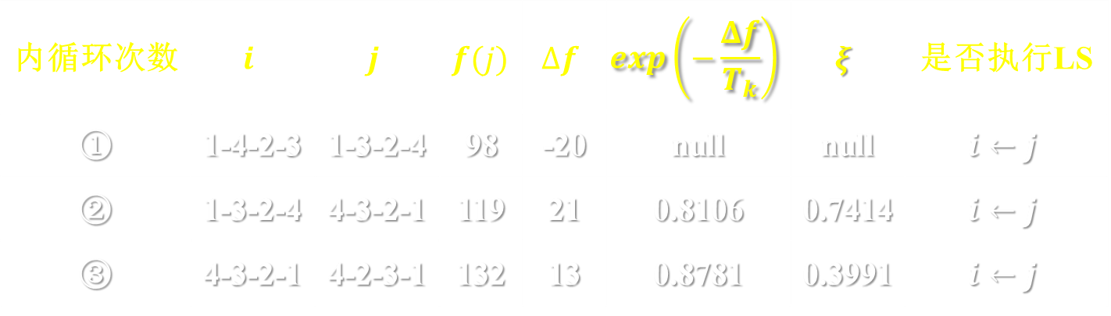

三.算法举例
(1) 当前解：i=1-4-2-3，$f\left(i\right)=118$，$T_{k}=100$
内循环次数 | $$i$$ | $$j$$ | $$f(j)$$ | $$∆f$$ | $$exp\left(−\frac{Δf}{T_{k}}\right)$$ | $$ξ$$ | 是否执行LS
① | 1-4-2-3 | 1-3-2-4 | 98 | -20 | null | null | $$i←j$$
② | 1-3-2-4 | 4-3-2-1 | 119 | 21 | 0.8106 | 0.7414 | $$i←j$$
③ | 4-3-2-1 | 4-2-3-1 | 132 | 13 | 0.8781 | 0.3991 | $$i←j$$
注释：
$j$从$i$邻域内随机产生，$ξ$是随机产生的$U(0,1)$；
①为无条件转移；
②③为有条件转移；
在②③中，虽然目标值变坏，但搜索范围变大

Slide 31
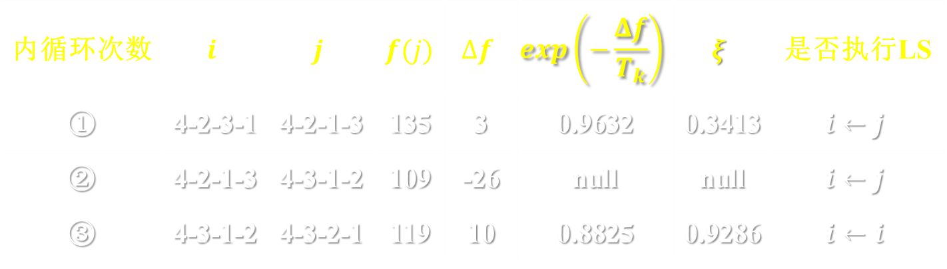
三.算法举例
(2) 当前解：i=4-2-3-1，$f\left(i\right)=132$，$T_{k}=80$
内循环次数 | $$i$$ | $$j$$ | $$f(j)$$ | $$∆f$$ | $$exp\left(−\frac{Δf}{T_{k}}\right)$$ | $$ξ$$ | 是否执行LS
① | 4-2-3-1 | 4-2-1-3 | 135 | 3 | 0.9632 | 0.3413 | $$i←j$$
② | 4-2-1-3 | 4-3-1-2 | 109 | -26 | null | null | $$i←j$$
③ | 4-3-1-2 | 4-3-2-1 | 119 | 10 | 0.8825 | 0.9286 | $$i←i$$
注释：
当前温度降低至80；
①为有条件转移；
②为无条件转移；
在③中，停在4-3-1-2状态，目标值仍为109

Slide 32
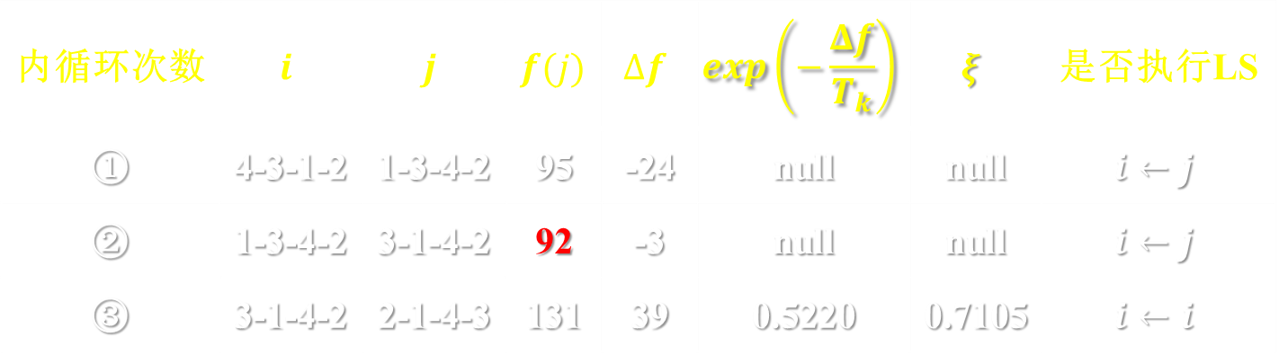
三.算法举例
(3) 当前解：i=4-3-1-2，$f\left(i\right)=109$，$T_{k}=60$
内循环次数 | $$i$$ | $$j$$ | $$f(j)$$ | $$∆f$$ | $$exp\left(−\frac{Δf}{T_{k}}\right)$$ | $$ξ$$ | 是否执行LS
① | 4-3-1-2 | 1-3-4-2 | 95 | -24 | null | null | $$i←j$$
② | 1-3-4-2 | 3-1-4-2 | 92 | -3 | null | null | $$i←j$$
③ | 3-1-4-2 | 2-1-4-3 | 131 | 39 | 0.5220 | 0.7105 | $$i←i$$
注释：
当前温度降低至60；
① ②为无条件转移；
在③中，停在3-1-4-2状态，目标值仍为92

Slide 33
三.算法举例
若继续降温，则当前温度低于终止温度，故算法停止。
上述算法所获得的最终解为：3-1-4-2，目标值为：92。
注意：上述算法可能不会终止在最优解，故一般SA算法一定要保持历史最优

